Slide 1
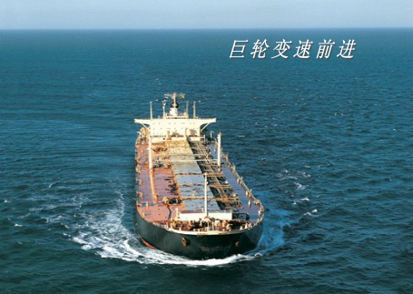
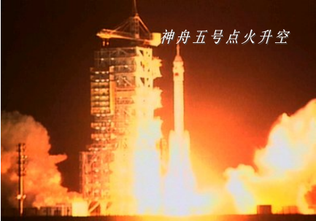
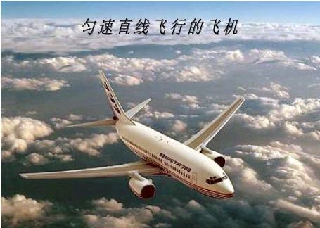
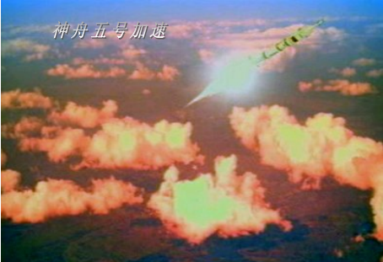
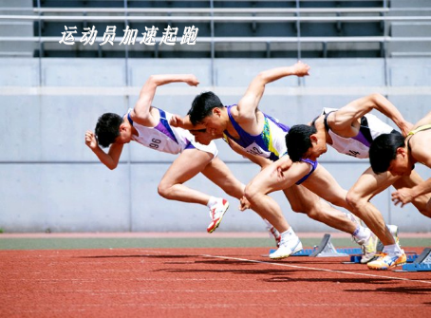
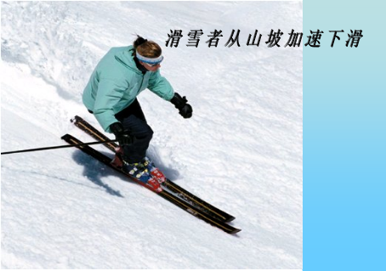
第五节 速度变化的快慢 加速度

Slide 2


Slide 3

第五节 速度变化的快慢 加速度
【讨论与交流】
一架飞机以200m/s的速度匀速飞行，
一辆汽车从静止开始经过20s后，其速度变为20m/s，
一位短跑运动员冲刺后的速度由10m/s经过5s变为0。
1.谁的速度变化大？谁的速度变化小？
2.谁的速度变化快一些？判断的依据是什么？
3.速度大小、速度的变化大小、速度的变化快慢三者有关吗？

Slide 4
第五节 速度变化的快慢 加速度
 | 初速度 v₀ | 经历 时间t | 末速度 v_{t} | 速度变化 △v＝v_{t}－ v₀ | 速度变化快慢 （最快、快、最慢）
飞机匀速 | 200m/s | 10s | 200m/s | 0
汽 车 | 0 | 20s | 20m/s | 20m/s | 快
运动员 | 10m/s | 5s | 0 | －10m/s
最慢
最快
1.谁的速度变化大？谁的速度变化小？
2.谁的速度变化快一些？判断的依据是什么？
3.速度大小、速度的变化大小、速度的变化快慢三者有关吗？
显然，物体的速度变化有快有慢，速度变化的大小并不能描述速度变化的快慢。

Slide 5
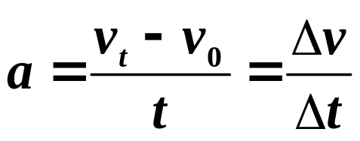
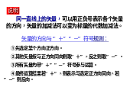
第五节 速度变化的快慢 加速度
一.加速度（物理意义：描述速度变化快慢的物理量）
1.定义——速度的改变△v 跟发生该改变所用时间t 的比值称为加速度。
表达式：
2.单位——SI 制中，加速度的单位是： m/s²
（ m/s² 读作：米每二次方秒）
3.矢量性——加速度的方向与速度变化△v的方向相同。

Slide 6
【总结】
在直线运动中，选取初速度v₀的方向为正方向
①a与v₀同向，物体做加速运动
②a与v₀反向，物体做减速运动
4.加速度的意义
表示速度变化的快慢。加速度越大,物体的速度改变得越快。
注意：速度大小、速度的变化大小、速度的变化快慢三者无关。

Slide 7

第五节 速度变化的快慢 加速度
二.匀变速直线运动
讨论
加速度恒定不变的直线运动，叫匀变速直线运动（匀加速或匀减速）。
加速度为零的运动是什么运动?
答:匀速直线运动或静止。

Slide 8
第五节 速度变化的快慢 加速度
例1: 物体做匀加速直线运动，已知加速度为2 m/s²，则
A.物体在某秒末的速度一定是该秒初的速度的2倍
B.物体在某秒末的速度一定比该秒初的速度大2 m/s
C.物体在某秒初的速度一定比前秒末的速度大2 m/s
D.物体在某秒末的速度一定比前秒初的速度大2 m/s
√

Slide 9
典型例题分析：
【例题2】下列说法中正确的是：
A.加速度增大，速度一定增大
B.速度改变量△v 越大，加速度就越大
C.4m/s²的加速度比－5m/s² 的加速度大
D.速度很大的物体的物体，其加速度可以很小
√

Slide 10
第五节 速度变化的快慢 加速度
【例题3】关于加速度，下列说法中正确的是【 】
A.加速度为零的物体一定处于静止状态
B.有加速度的物体，其速度一定增加
C.物体的速度有变化，则一定具有加速度
D.加速度越大，则物体速度的变化量一定越大
√

Slide 11
第五节 速度变化的快慢 加速度
【例题4】在匀变速直线运动中，下列关于加速度的方向的几种说法中，正确的是:
A.加速度的方向总是与初速度的方向相同
B.加速度的方向总是与末速度的方向相同
C.加速度的方向总是与速度的变化的方向相同
D.加速度的方向总是与位移的方向相同
√

Slide 12
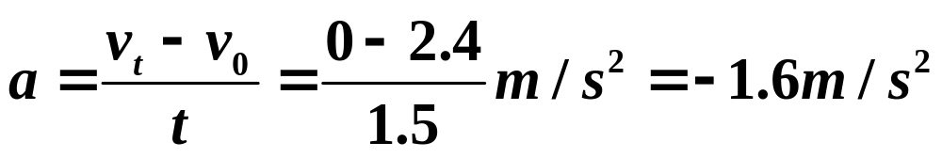
第五节 速度变化的快慢 加速度
【例题5】某高层建筑物内一部正在向上运动的电梯，在1.5s内速度由2.4m/s均匀减少到0，求该电梯的加速度。
解：电梯的运动是匀变速直线运动，选取竖直向上为正方向，初速度v₀＝2.4m/s，末速度v_{t}＝0，根据加速度的定义得
电梯的加速度大小为1.6m／s²，方向竖直向下。

Slide 13
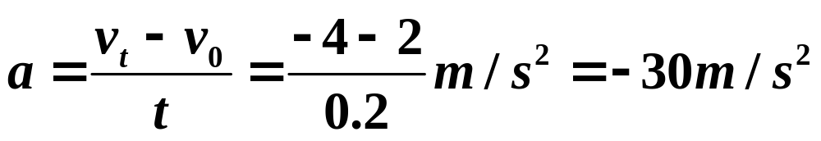
第五节 速度变化的快慢 加速度
【例题6】以2m/s的速度直线运动的足球，被运动员
飞起一脚，在0.2s内改为4m/s反向飞出，则足球被踢
时的加速度为多大？
解：选取足球原来运动的方向为正方向，初速度
v₀＝2m/s，末速度v_{t}＝－4m/s ，根据加速度定义得
足球被踢时的加速度大小是30m/s²，方向跟足球原来运动的方向相反。

Slide 14
第五节 速度变化的快慢 加速度
小结：
 | 速度v | 加速度a
意义 | 表示物体位置变化的快慢 | 表示物体速度改变的快慢
大小 | 位移和时间的比值 | 速度变化与时间的比值
方向 | 与运动方向相同 | 与速度变化方向相同
单位 | m/s | m/s²
联系 | 物体速度有变化，就有加速度； 但速度大，加速度不一定大； 速度的方向与加速度方向也不一定相同； 速度大小、速度变化的大小、加速度大小三者无关。

Slide 15
第五节 速度变化的快慢 加速度
1.一质点自原点开始在x轴上运动，初速度v₀＞0,加速度 a＞0，当a不断减小直至为零时，质点的
A. 速度不断减小，位移不断减小
B . 速度不断减小，位移继续增大
C. 速度不断增大，当a=0时速度达到最大，位移
不断增大
D. 速度不断减小，当a=0时位移达到最大值
√

Slide 16
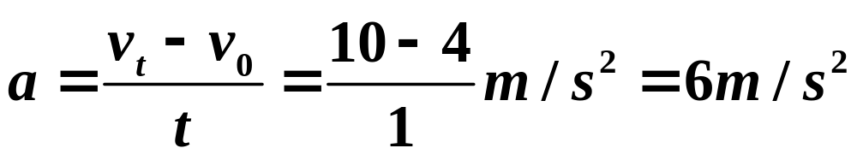
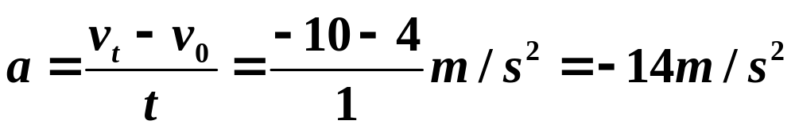
第五节 速度变化的快慢 加速度
2、一个物体作匀变速直线运动，某时刻速度的大小为4m/s，1s后的速度大小为10 m/s，则在这1 s内该物体的加速度可能为多少？
解：设原来速度的方向为正方向，初速度V₀＝4m/s。
若t＝1s后的速度方向与原来速度同向时，末速度v_{t}＝10m/s，根据加速度的定义：
若t＝1s后的速度方向与原来速度反向时，末速度v_{t}＝－10m/s，根据加速度的定义：

Slide 17
第五节 速度变化的快慢 加速度
3.若汽车的加速度方向与速度方向一致，当加速度减小时，则
A. 汽车的速度也减小
B. 汽车的速度仍在增大
C. 当加速度减小到零时，汽车静止
D. 当加速度减小到零时，汽车的速度达到最大
√
√

